Slide 1
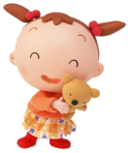
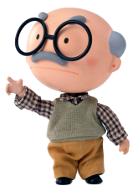
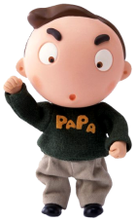
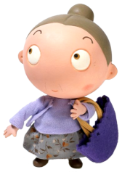
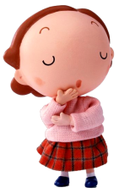
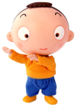
Что такое

Slide 2
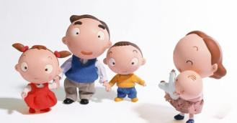
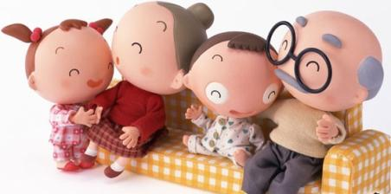
Уточнить что такое …
Что объединяет …

Slide 3
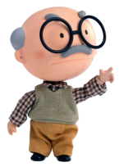
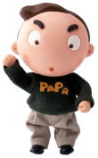
домочадцы
поколение

Slide 4
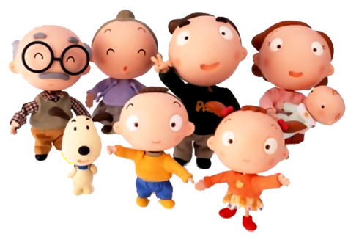
Семья
Живёт в одной квартире
Занимается домашним хозяйством
Вместе отдыхает и проводит свободное время
Распределяет деньги на покупки и хозяйство
Любят и уважают друг друга
…

Slide 5
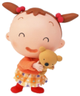
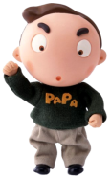
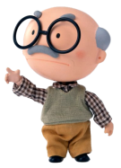
Задам сейчас задачу я.
Послушай, вот моя семья:
Дедуля, бабушка и брат.
У нас порядок в доме, лад
И чистота, а почему?
Две мамы есть у нас в дому,
Два папы, два сыночка,
Сестра, невестка, дочка,
А самый младший – я.
Какая же у нас семья?

Slide 6
Фоторепортаж

Slide 7
Фотоальбом

Slide 8
Генеологическое дерево
Генеология
Владимир Даль

Slide 9
Пословицы и поговорки
о семье.
Вся семья вместе, так и душа на
Семья крепка
В родной семье и каша
ладом
месте
гуще
Русский человек без родни не
Дитятко, что тесто: как замесил, так
Зачем клад, коли в семье
выросло
живёт
лад
месте
ладом
лад
гуще
выросло
живёт

Slide 10
Что такое семья?
Чем для вас является семья?

